Slide 1
Avanços Tecnológicos na Área de Alimentos
Workshop ABIAM
Food Ingredients South America
08 de agosto de 2013
Laila Sofia Mouawad
Gerência de Produtos Especiais
Gerência Geral de Alimentos
GPESP/GGALI/ANVISA

Slide 2
Competências da Anvisa
Compete à ANVISA regulamentar, controlar e fiscalizar:
“... Alimentos; insumos; embalagens; aditivos alimentares;
limites de contaminantes orgânicos; resíduos de agrotóxicos;
e resíduos de medicamentos veterinários ...”
Lei nº. 9.782/99, Art. 8º

Slide 3
Competências da Anvisa
Elaboração de regulamentos, normas, padrões e procedimentos – aditivos, embalagens, contaminantes e resíduos de medicamentos veterinários...
GGALI
Âmbito nacional e internacional
Codex Alimentarius e Mercosul
Notes:
Alguns alimentos são registrados e fiscalizados pelo MAPA, como as bebidas alcoólicas e os produtos de origem animal. Mas o uso de todos os aditivos e coadjuvantes é regulamentado pela ANVISA.
E onde dentro da ANVISA essa regulamentação é feita?
A Gerência-Geral de Alimentos é composta por 4 Gerências:
de Inspeção e Controle de Riscos de Alimentos;
de Qualificação Técnica em Segurança de Alimentos;
de Produtos Especiais; e
de Ciência e Tecnologia de Alimentos, que tem as seguinte atividades: ...
O Brasil é signatário do Codex Alimentarius, que é um programa conjunto da FAO e da OMS, criado em 1963, visando à elaboração de normas para alimentos que são referências em nível internacional. Tem como objetivos proteger a saúde da população e garantir práticas eqüitativas no comércio de alimentos. Vinculado ao Codex, há um Comitê que trata especificamente de aditivos alimentares e contaminantes, o CCFAC, que recentemente se dividiu em CCFA (aditivos) e CCCF (contaminantes). Esse Comitê se reúne 1x por ano na Holanda, até esse ano (abril de 2006) e a próxima reunião será na China, que coordena o CCFA após a divisão. O Brasil participa de forma crescente e ativa nessas reuniões, para subsidiar a posição brasileira sobre os temas que são tratados lá, existe o Grupo Técnico de Aditivos Alimentares, formado por representantes do Governo (ANVISA, MAPA, VISAs Estaduais), Universidades Federais e Estaduais, Fundações de Pesquisa (IAL), LACEN e associações dos setores produtivos (CNI, ABIA, ABIAM). Esse Grupo se reúne mensalmente para discutir os muitos documentos do Codex, e previamente à reunião do CCFA é elaborada a posição brasileira, em que o Brasil se manifesta sobre cada tema que será tratado. Os documentos e as decisões do Codex, bem como suas normas, são importantes para as discussões internas, subsidiando a tomada de decisões com relação a aprovação de uso de aditivos para uma determinada categoria de alimento.
O Brasil é EEPP do Mercosul, junto com Argentina, Paraguai e Uruguai, e os técnicos da GACTA participam das reuniões da Comissão de Alimentos do Sub-Grupo de Trabalho nº. 3 do Mercosul. Na Comissão de Alimentos são discutidas as tabelas de aditivos para as categorias de alimentos. Essas reuniões acontecem 4x ao ano, 2x em cada país. Nesse semestre, as 2 reuniões acontecem no Brasil, no RJ.

Slide 4
GGALI
GPESP | GICRA
Gerência de Produtos Especiais | Gerência de Inspeção e Controle de Riscos em Alimentos
Pré-mercado | Pós-mercado
Regulamentação de produtos, aditivos alimentares, coadjuvantes de tecnologia, embalagens e rotulagem | Regulamentação de boas práticas, serviços de alimentação e contaminantes
Registro | Monitoramento

Slide 5
GPESP
Coordenação de Registro | Coordenação de Regulamentação | Coordenação de Avaliação de Segurança | Coordenação de Aditivos e Coadjuvantes
Categorias de registro obrigatório | Agenda Regulatória | Novos alimentos e ingredientes | Aditivos alimentares
Sistema de notificação | Regulamentos técnicos de produtos e rotulagem | Alimentos com alegações de propriedades funcionais | Coadjuvantes de tecnologia
 |  | Embalagens | Avaliação de pedidos de inclusão/extensão de uso + regulamentação

Slide 6
GPESP
Nanotecnologia

Slide 7
Registro
RESOLUÇÃO-RDC No- 27, DE 6 DE AGOSTO DE 2010
Dispõe sobre as categorias de alimentos e embalagens isentos e com obrigatoriedade de registro sanitário.
Dispensa de registro para diversas categorias
Transição do foco para o controle pós-mercado

Slide 8
Com a dispensa de registro na Anvisa...
RESOLUÇÃO ANVS No- 23/2000
5.1.2. As empresas devem informar o início da fabricação do(s) produto(s) à autoridade sanitária do Estado, do Distrito Federal ou do Município, conforme modelo Anexo X, podendo já dar início à comercialização.

Slide 9
Com a dispensa de registro na Anvisa...
SISTEMA DE PETICIONAMENTO ELETRÔNICO DE NOTIFICAÇÃO DE ALIMENTOS ISENTOS DE REGISTRO SANITÁRIO

Slide 10
Notificação Eletrônica
Conceito:
Sistema que possibilita a realização da notificação de um produto pela empresa interessada, previamente a sua comercialização.
Agilidade
Informação

Slide 11
Notificação Eletrônica
Características:
On-line (Portal da Anvisa).
Controle do acesso.
Inserção de Informações pela empresa.
Centralizado (banco de dados).

Slide 12
Notificação Eletrônica
Tipos de peticionamento:
Notificação.
Alteração da notificação.
Revalidação da notificação.
Cancelamento da notificação.
Atualização do Alvará.

Slide 14
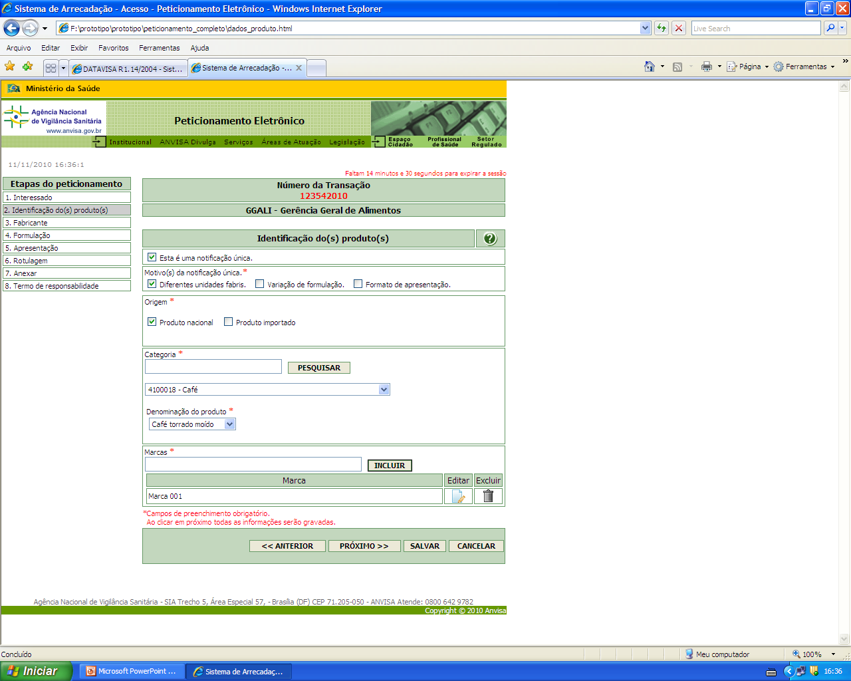

Slide 15
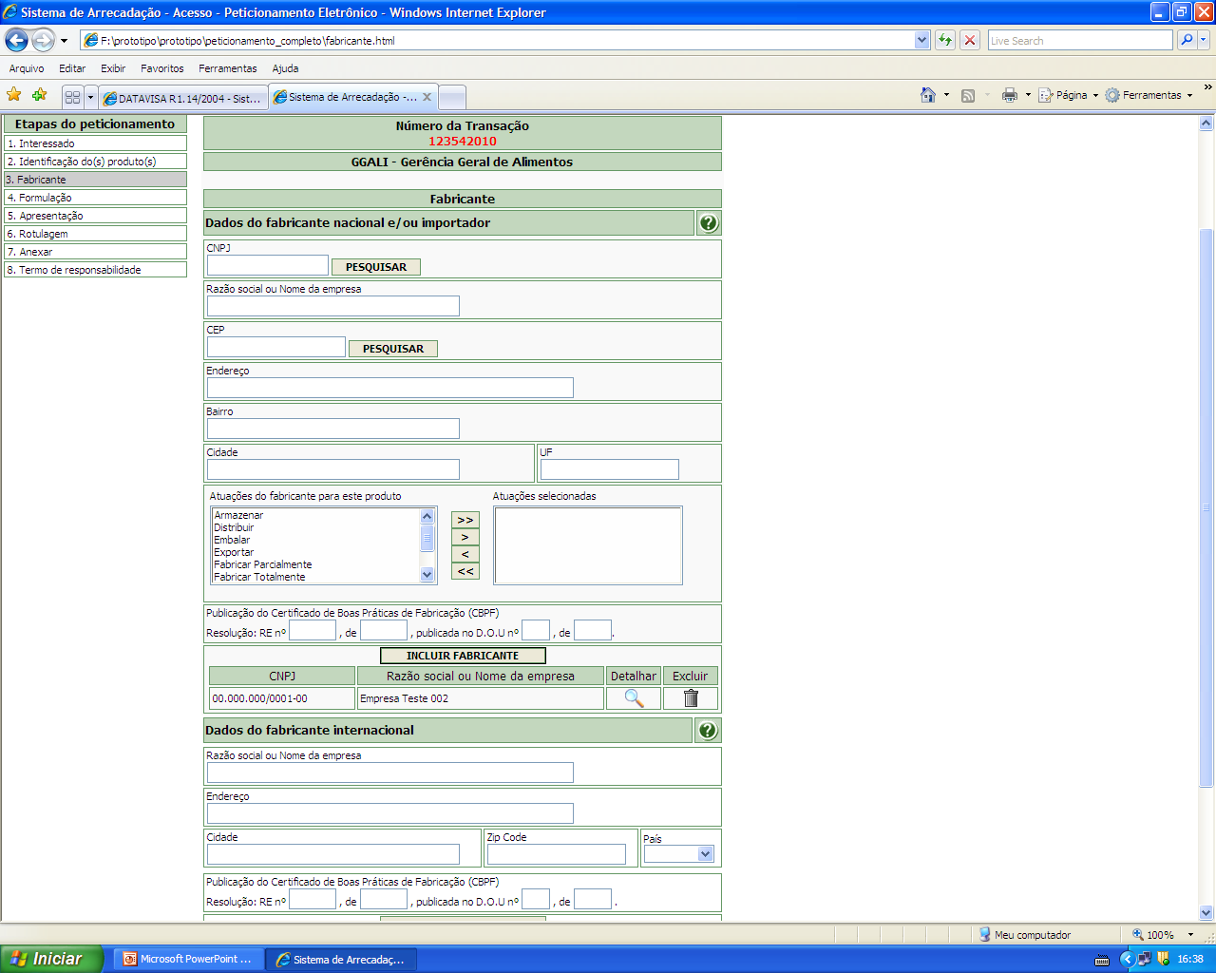

Slide 16
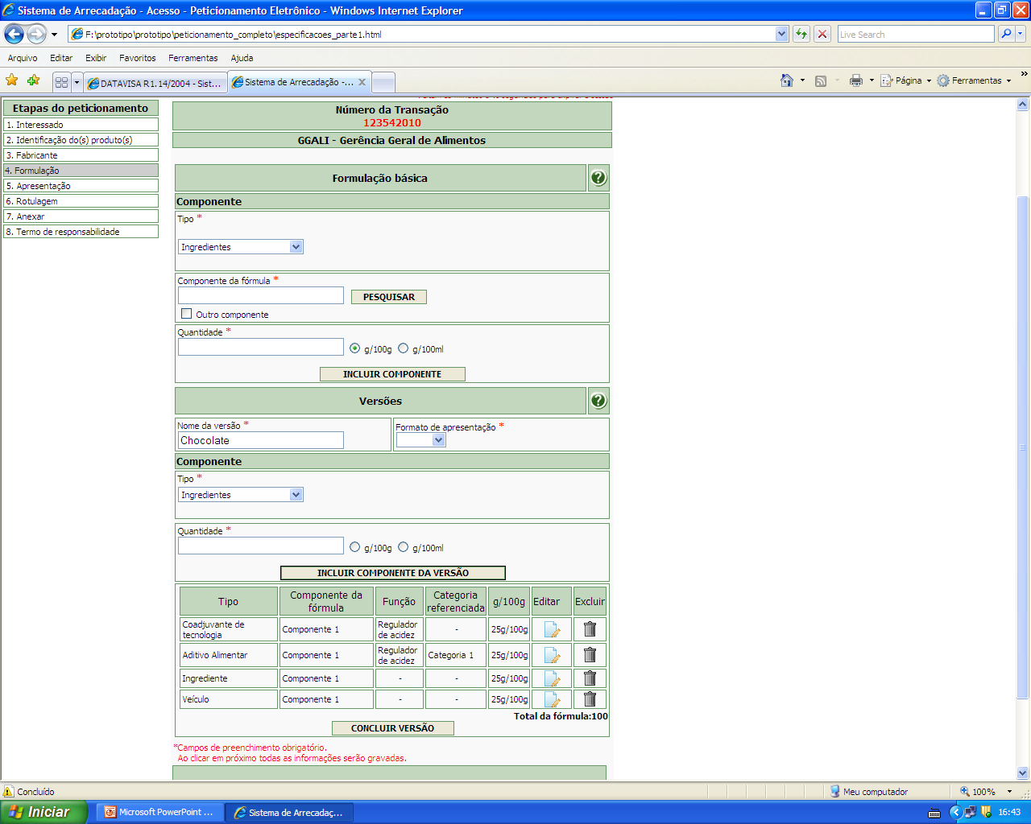

Slide 17
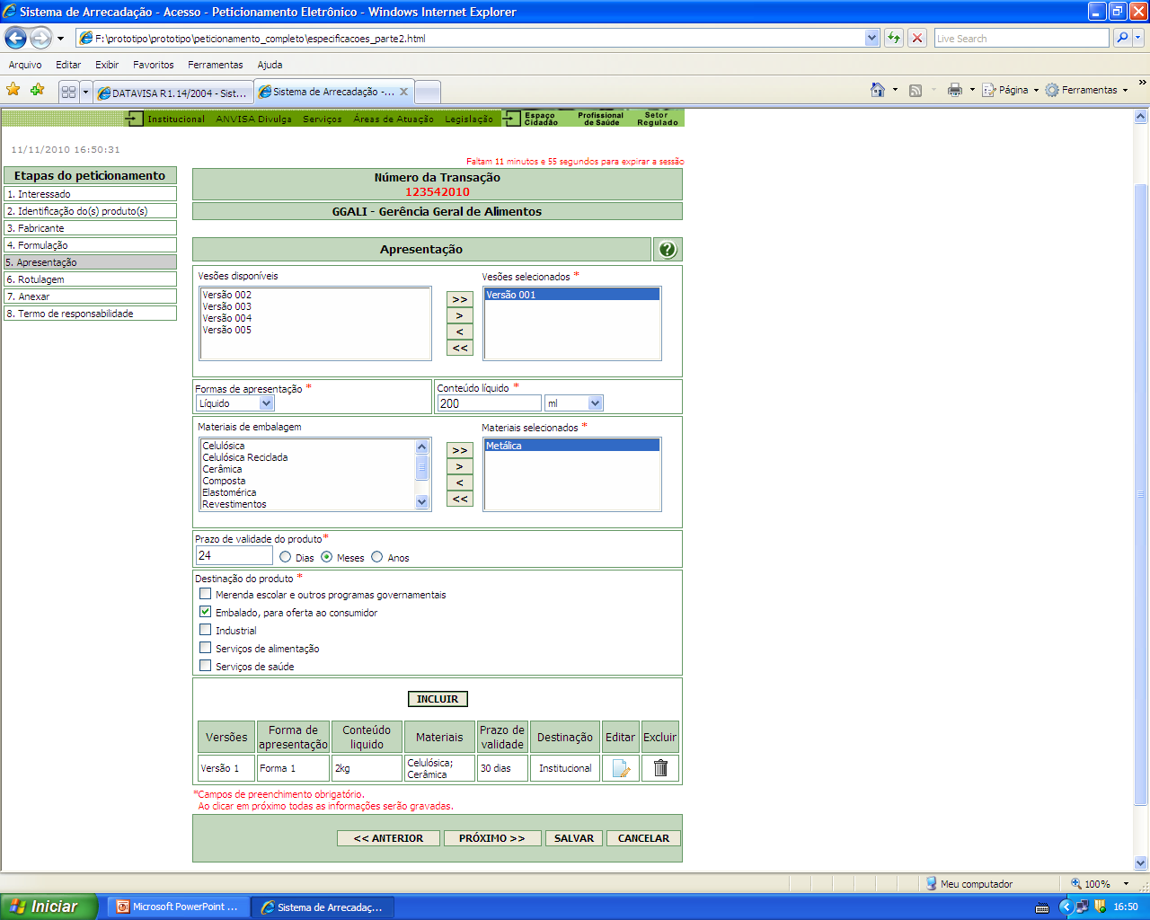

Slide 18
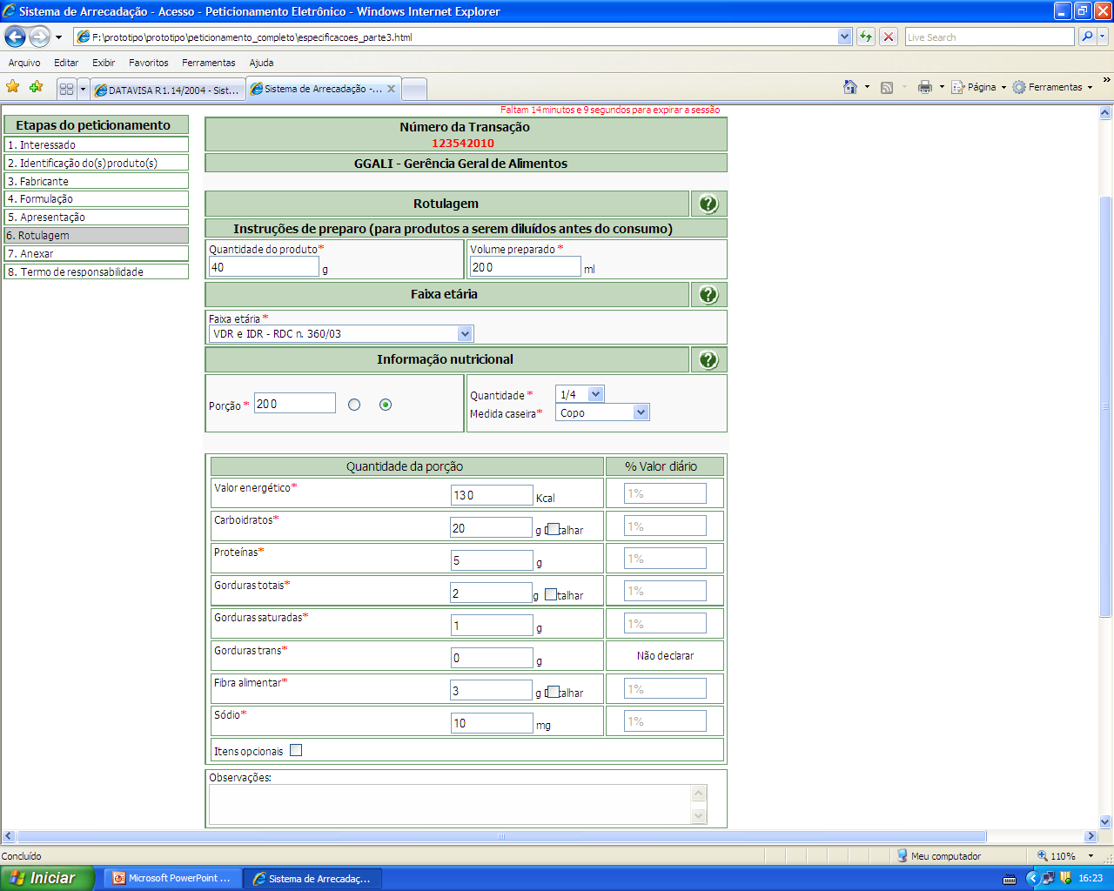

Slide 19
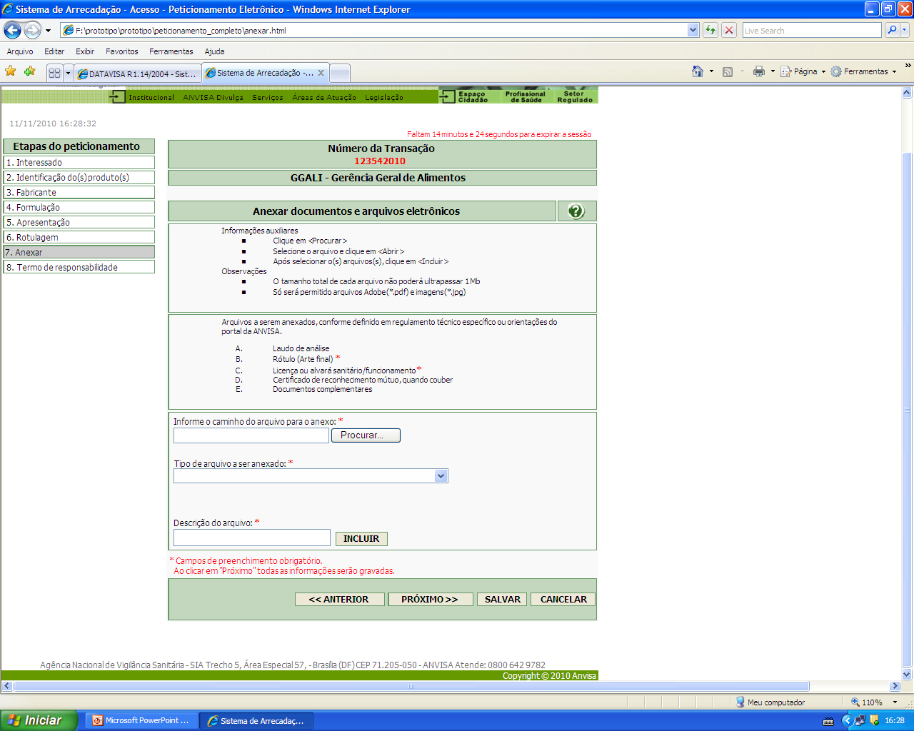

Slide 20
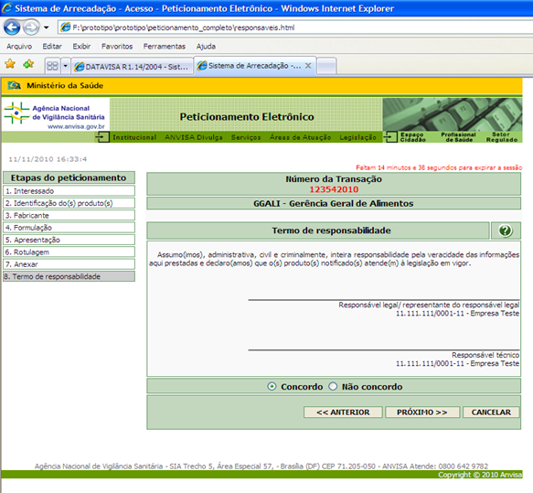

Slide 21
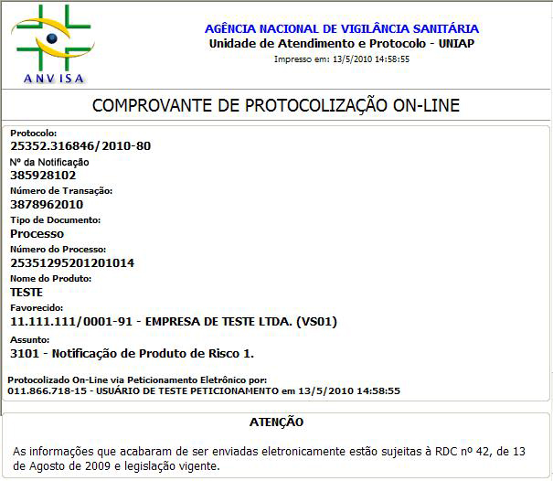

Slide 22
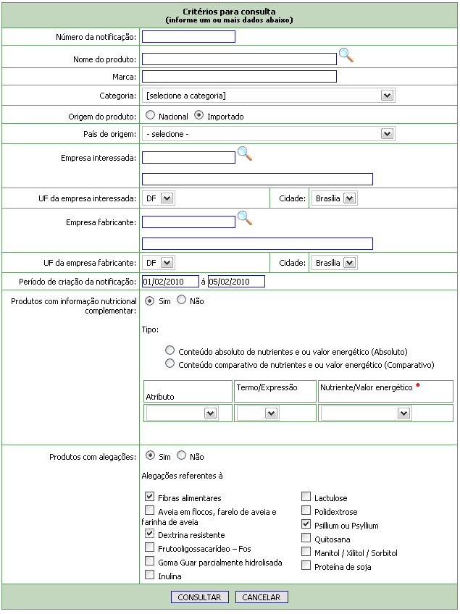
Tela de filtros para consulta

Slide 23
Regulamentação
avanço do conhecimento científico e tecnológico
mediante demanda do setor produtivo
revisões no âmbito do MERCOSUL
proteção da saúde da população

Slide 24
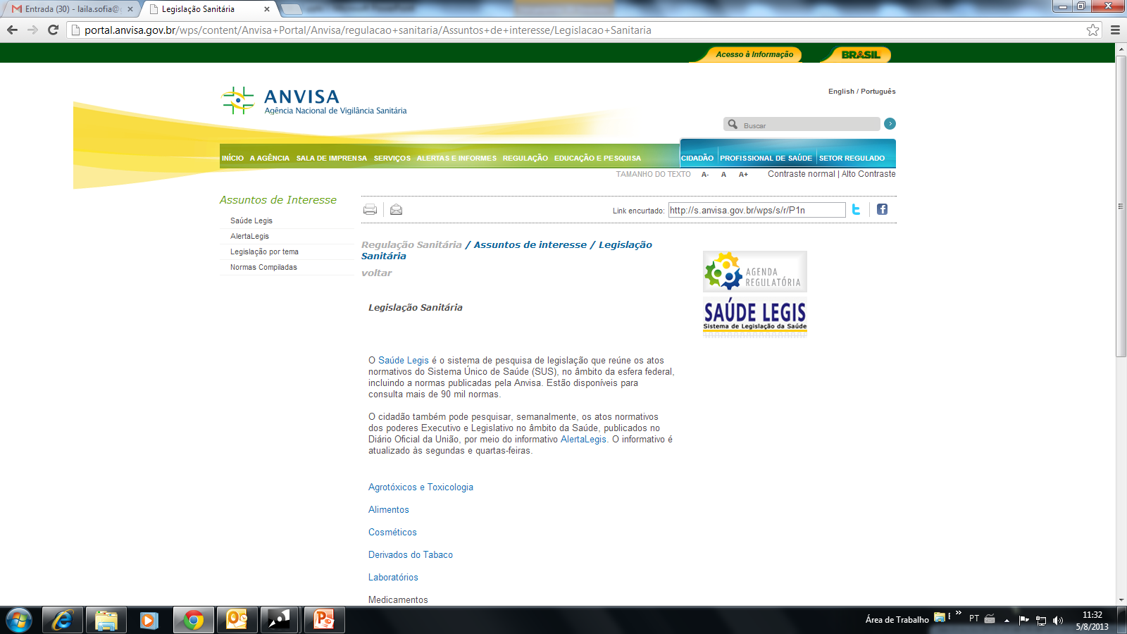

Slide 25
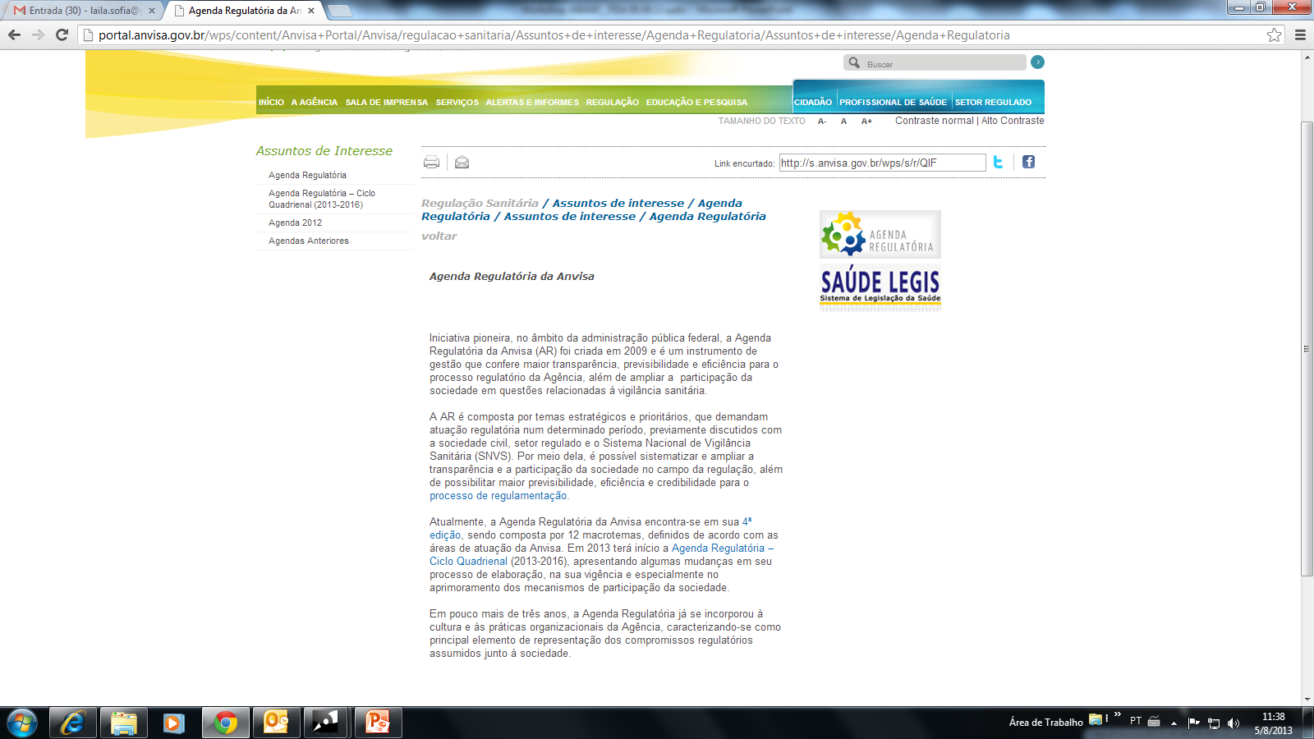
24 itens da área de alimentos

Slide 26
Processo Regulatório
Temas harmonizados no Mercosul
Inclusão na agenda da Comissão de Alimentos / SGT-3

Slide 27
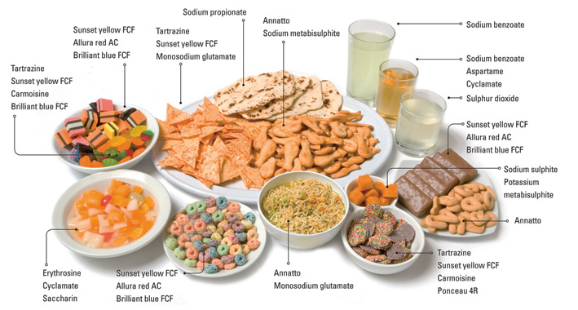
Aditivos Alimentares e Coadjuvantes de Tecnologia
http://www.choice.com.au/files/28_FoodAdd.jpg

Slide 28
Recentemente...
Queijos Petit Suisse
Resolução - RDC nº 56, de 04 de novembro de 2011
Bebidas alcoólicas fermentadas
Resolução - RDC nº 65, de 29 de novembro de 2011
Bebidas alcoólicas não fermentadas
Resolução - RDC n° 5, de 04 de fevereiro de 2013
Frutas e hortaliças
Resolução - RDC nº 7, de 06 de março de 2013
Resolução - RDC nº 8, de 06 de março de 2013

Slide 29
Ainda em 2013...
Consolidação da CP 36/2011
Enzimas e Preparações Enzimáticas para uso em Alimentos
Elaboração de Instrução Normativa sobre Regulamentação de Aromatizantes de Espécies Botânicas Regionais

Slide 30
CCFA – Codex Committee on Food Additives
(a) to establish or endorse permitted maximum levels for individual food additives
(b) to prepare priority lists of food additives for risk assessment by the Joint FAO/WHO Expert Committee on Food Additives
(c) to assign functional classes to individual food additives

Slide 31
CCFA – Codex Committee on Food Additives
Coordenação: China
CCAB – Comitê Codex Alimentarius do Brasil
Coordenado pelo Inmetro
GTFA – Grupo de Trabalho em Aditivos Alimentares
Coordenado pela Anvisa

Slide 32
CCFA – Codex Committee on Food Additives
Coordenação Brasil
Electronic Working Group - Revision of the Guidelines for Simple Evaluation of Food Additives Intake
CAC/GL 03/1989

Slide 33
Avaliação de segurança
JECFA - Joint FAO/WHO Expert Committee on Food Additives
Comitê científico que avalia a segurança do uso de aditivos alimentares, contaminantes, toxinas naturais e resíduos de medicamentos veterinários monografias toxicológicas
Recomendações do JECFA CCFA GSFA
SUPORTE FINANCEIRO AO JECFA?
Notes:
O JECFA (Comitê da FAO/WHO de Especialistas em Aditivos Alimentares) é a principal referência internacional para a avaliação de risco associado à ingestão de aditivos alimentares. O JECFA, formado em 1956, é o comitê científico consultor da Food and Agriculture Organization of the United Nations – FAO (Organização das Nações Unidas para Alimentação e Agricultura) – e da World Health Organization – WHO (Organização Mundial da Saúde – OMS). Tem o mandato de avaliar a segurança de uso de aditivos, contaminantes, toxinas naturalmente presentes nos alimentos e resíduos de medicamentos veterinários e, com base em estudos toxicológicos, assessorao o Codex Committee on Food Additives – CCFA (Comitê Codex de Aditivos Alimentares) em suas decisões.

Slide 34
www.codexalimentarius.org

Slide 35
E o futuro?
Listas gerais de aditivos alimentares e coadjuvantes de tecnologia
Revisão do guia de procedimentos para inclusão / extensão de uso

Slide 37
OBRIGADA!

